Slide 1


Velocity Speakeasy中文普通话— 语音Demo Kit演示说明
ivanti 供应链团队 （原 Wavelink）
Andy Zhang | 章海华
Field Sales Engineer-China
手机/微信： +86-13911645280
haihua.zhang@ivanti.com
www.ivanti.com

Slide 2
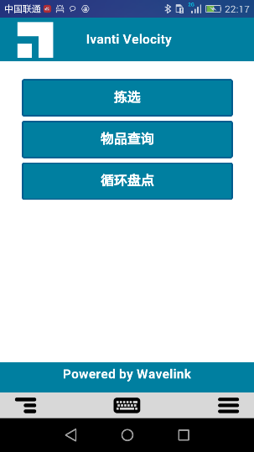
主屏幕 |  | 命令执行播报 | 备注
播报 | Velocity Speakeasy Demo测试,请说您的任务
本屏命令 | 拣选 |  | 进入拣选流程
 | 物品查询 |  | 进入物品查询流程
 | 循环盘点 |  | 进入循环盘点流程
 | 帮助 | 请说拣选或者物品查询或者循环盘点
全局命令 | 重复 |  | 重新上一条播报
 | 降低音量 | 音量已降低
 | 提高音量 | 音量已调高
 | 提高语速 | 语速已提高
 | 降低语速 | 语速已降低
 | 返回 |  | 返回上一屏
 | 继续 |  | 回车，下一屏

Slide 3
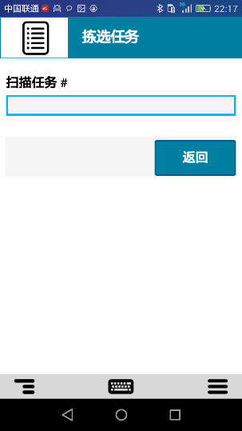
拣选--拣选任务 |  | 命令执行播报 | 备注
播报 | 扫描任务号 |  | 扫描任务条码或手工输入任务号
本屏命令 | 帮助 | 扫描任务号
全局命令 | 重复 |  | 重新上一条播报
 | 降低音量 | 音量已降低
 | 提高音量 | 音量已调高
 | 提高语速 | 语速已提高
 | 降低语速 | 语速已降低
 | 返回 |  | 返回上一屏
 | 继续 |  | 回车，下一屏

Slide 4
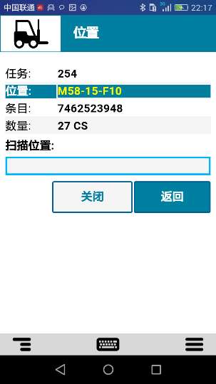
拣选--位置 |  | 命令执行播报 | 备注
播报 | 请到位置 XXX-XX-XXX |  | 示例：M58-15-F10为任务位置，扫描
本屏命令 | 重复位置 |  | 重复M58-15-F10
 | 关闭 |  | 关闭
 | 帮助 | 扫描位置条码
 | 任务 |  | 示例：254
 | 条目 |  | 示例：7462523948
 | 数量 |  | 示例：27箱
全局命令 | 重复 |  | 重新上一条播报
 | 降低音量 | 音量已降低
 | 提高音量 | 音量已调高
 | 提高语速 | 语速已提高
 | 降低语速 | 语速已降低
 | 返回 |  | 返回上一屏
 | 继续 |  | 回车，下一屏

Slide 5
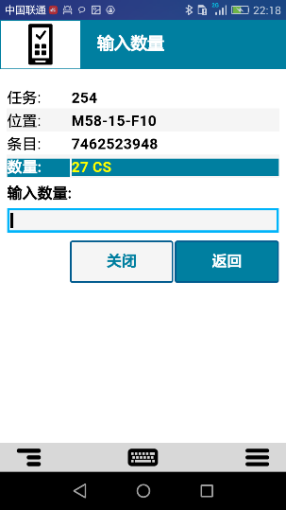
拣选--输入数量 |  | 命令执行播报 | 备注
播报 | 拣选XX箱 |  | 本例：拣选27箱
本屏命令 | 数量 |  | 本例：27箱
 | 帮助 | 请说数量然后说Ready | 如：二十七 ready
 | 任务 |  | 本例：254
 | 条目 |  | 本例：7462523948
 | 关闭 |  | 本例：M58-15-F10
 | 位置
全局命令 | 重复 |  | 重新上一条播报
 | 降低音量 | 音量已降低
 | 提高音量 | 音量已调高
 | 提高语速 | 语速已提高
 | 降低语速 | 语速已降低
 | 返回 |  | 返回上一屏
 | 继续 |  | 回车，下一屏

Slide 6
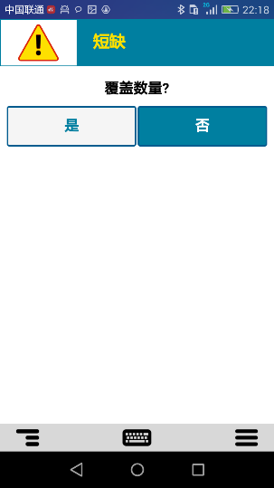
拣选--数量短缺 |  | 命令执行播报 | 备注
播报 | 是否需要覆盖数量？
本屏命令 | 是 |  | 覆盖
 | 否 |  | 不覆盖
 | 帮助 | 拣选数量小于所需, 是否需要覆盖数量?
全局命令 | 重复 |  | 重新上一条播报
 | 降低音量 | 音量已降低
 | 提高音量 | 音量已调高
 | 提高语速 | 语速已提高
 | 降低语速 | 语速已降低
 | 返回 |  | 返回上一屏
 | 继续 |  | 回车，下一屏

Slide 7
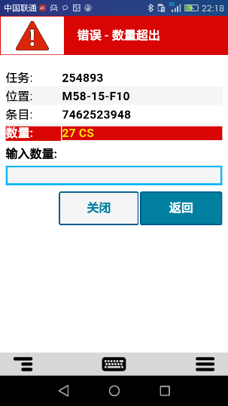
拣选--输入超出 |  | 命令执行播报 | 备注
播报 | 错误,数量超过所需. 请拣选xx箱 |  | 请说=或<需要的数量Ready
本屏命令 | 关闭
 | 帮助 | 请先说数量然后说Ready
 | 任务 |  | 本例：254
 | 位置 |  | 本例：M58-15-F10
 | 条目 |  | 本例：7462523948
 | 数量 |  | 本例：27箱
全局命令 | 重复 |  | 重新上一条播报
 | 降低音量 | 音量已降低
 | 提高音量 | 音量已调高
 | 提高语速 | 语速已提高
 | 降低语速 | 语速已降低
 | 返回 |  | 返回上一屏
 | 继续 |  | 回车，下一屏

Slide 8
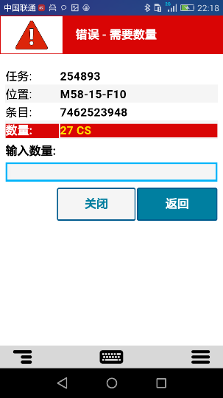
拣选--输入超出 |  | 命令执行播报 | 备注
播报 | 错误,数量不能为空.请拣选xx箱 |  | 请说=或<需要的数量Ready
本屏命令 | 关闭
 | 帮助 | 请先说数量然后说Ready
 | 任务 |  | 本例：254
 | 位置 |  | 本例：M58-15-F10
 | 条目 |  | 本例：7462523948
 | 数量 |  | 本例：27箱
全局命令 | 重复 |  | 重新上一条播报
 | 降低音量 | 音量已降低
 | 提高音量 | 音量已调高
 | 提高语速 | 语速已提高
 | 降低语速 | 语速已降低
 | 返回 |  | 返回上一屏
 | 继续 |  | 回车，下一屏

Slide 9
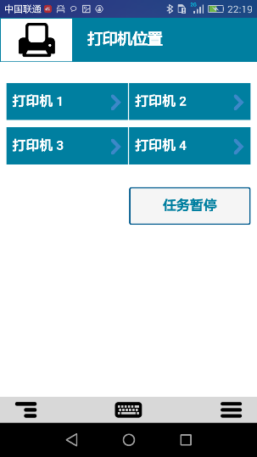
拣选—打印机位置 |  | 命令执行播报 | 备注
播报 | 选择打印机完成作业
本屏命令 | 任务暂停 |  | 暂停任务
 | 打印机 1 |  | 选择打印机1
 | 打印机 2 |  | 选择打印机2
 | 打印机 3 |  | 选择打印机3
 | 打印机 4 |  | 选择打印机4
 | 帮助 | 选择打印机
全局命令 | 重复 |  | 重新上一条播报
 | 降低音量 | 音量已降低
 | 提高音量 | 音量已调高
 | 提高语速 | 语速已提高
 | 降低语速 | 语速已降低
 | 返回 |  | 返回上一屏
 | 继续 |  | 回车，下一屏

Slide 10
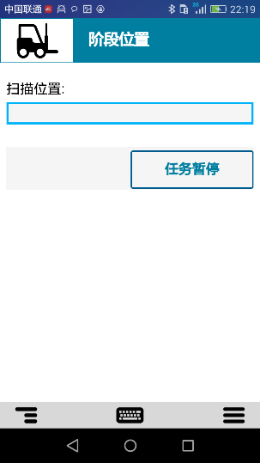
拣选—阶段位置 |  | 命令执行播报 | 备注
播报 | 扫描阶段位置
本屏命令 | 帮助 | 请扫描阶段位置或者任务暂停
 | 任务暂停
全局命令 | 重复 |  | 重新上一条播报
 | 降低音量 | 音量已降低
 | 提高音量 | 音量已调高
 | 提高语速 | 语速已提高
 | 降低语速 | 语速已降低
 | 返回 |  | 返回上一屏
 | 继续 |  | 回车，下一屏

Slide 11
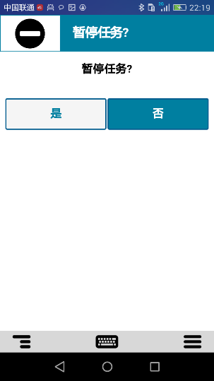
拣选—暂停任务？ |  | 命令执行播报 | 备注
播报 | 是否暂停任务?
本屏命令 | 是 |  | 暂停
 | 否 |  | 不暂停
 | 帮助 | 是否暂停任务? 说是继续
全局命令 | 重复 |  | 重新上一条播报
 | 降低音量 | 音量已降低
 | 提高音量 | 音量已调高
 | 提高语速 | 语速已提高
 | 降低语速 | 语速已降低
 | 返回 |  | 返回上一屏
 | 继续 |  | 回车，下一屏

Slide 12
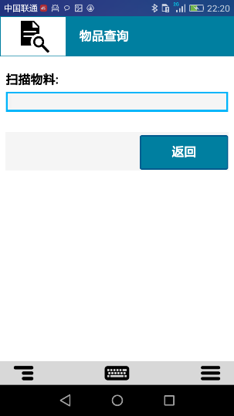
物品查询—扫描物料 |  | 命令执行播报 | 备注
播报 | 扫描物料号
本屏命令 | 返回
 | 帮助 | 扫描物料号
全局命令 | 重复 |  | 重新上一条播报
 | 降低音量 | 音量已降低
 | 提高音量 | 音量已调高
 | 提高语速 | 语速已提高
 | 降低语速 | 语速已降低
 | 返回 |  | 返回上一屏
 | 继续 |  | 回车，下一屏

Slide 13
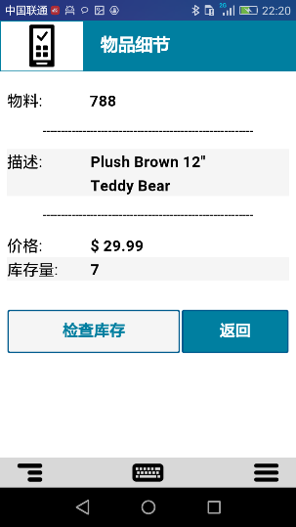
物品查询—物品细节 |  | 命令执行播报 | 备注
播报 | 物料号 XXX，库存数量 XX
本屏命令 | 检查库存 |  | 继续下一步
 | 描述 |  | 本例：Plush Brown 12,Teddy Bear
 | 价格 |  | 本例：29.99美元
 | 库存数量 |  | 本例：7
 | 帮助 | 检查库存或者返回
 | 物料号 |  | 本例：788
全局命令 | 重复 |  | 重新上一条播报
 | 降低音量 | 音量已降低
 | 提高音量 | 音量已调高
 | 提高语速 | 语速已提高
 | 降低语速 | 语速已降低
 | 返回 |  | 返回上一屏
 | 继续 |  | 回车，下一屏

Slide 14
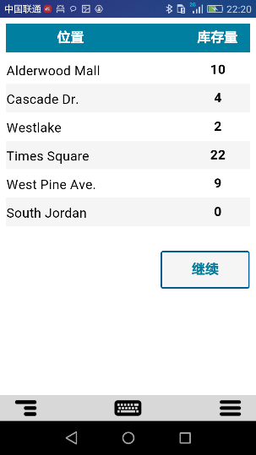
物品查询—物品明细 |  | 命令执行播报 | 备注
播报 | 基于位置的条目合计
本屏命令 | 继续
 | 帮助 | 请说继续
全局命令 | 重复 |  | 重新上一条播报
 | 降低音量 | 音量已降低
 | 提高音量 | 音量已调高
 | 提高语速 | 语速已提高
 | 降低语速 | 语速已降低
 | 返回 |  | 返回上一屏
 | 继续 |  | 回车，下一屏

Slide 15
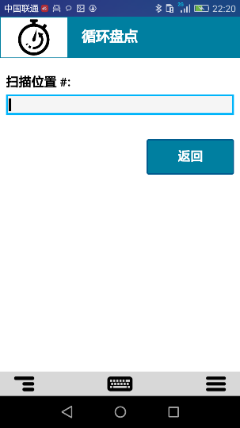
循环盘点—扫描位置 |  | 命令执行播报 | 备注
播报 | 扫描物料号
本屏命令 | 帮助 | 扫描位置
全局命令 | 重复 |  | 重新上一条播报
 | 降低音量 | 音量已降低
 | 提高音量 | 音量已调高
 | 提高语速 | 语速已提高
 | 降低语速 | 语速已降低
 | 返回 |  | 返回上一屏
 | 继续 |  | 回车，下一屏

Slide 16
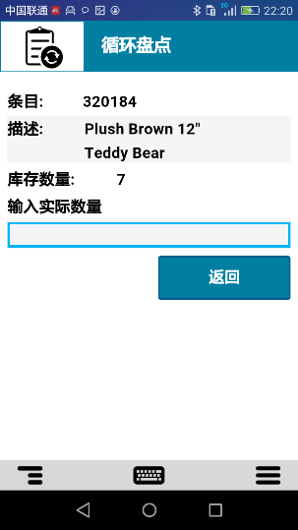
循环盘点—输入数量 |  | 命令执行播报 | 备注
播报 | 请输入实际数量
本屏命令 | 条目 |  | 本例：320184
 | 描述 |  | 本例：Plush Brown 12,Teddy Bear
 | 库存数量 |  | 本例：7
 | 帮助 | 输入实际数量
全局命令 | 重复 |  | 重新上一条播报
 | 降低音量 | 音量已降低
 | 提高音量 | 音量已调高
 | 提高语速 | 语速已提高
 | 降低语速 | 语速已降低
 | 返回 |  | 返回上一屏
 | 继续 |  | 回车，下一屏

Slide 17
SupplyChainSalesChina@ivanti.com

